Slide 1
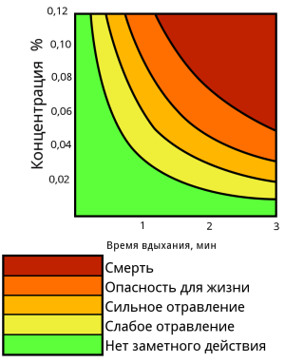
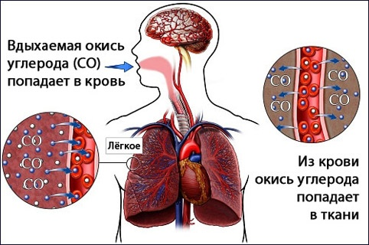
Окись углерода (угарный газ) –
бесцветный газ без вкуса и запаха. Окись углерода может образоваться везде, где создаются условия для неполного сгорания углеродсодержащих веществ. Является составной частью многих газов и аэрозолей: в генераторных газах - 9-29%, во взрывных газах - до 60%, в выхлопных газах автомобилей - в среднем 6,3%.
Отравления окисью углерода возможны в котельных, литейных цехах, при испытании моторов, в гаражах, на автотранспорте, на газовых заводах, в шахтах и т. д.; в быту при неправильной топке печей или неправильном пользовании газовыми плитами. ПДК - 20 мг/м³.
Поступление и выделение из организма - через органы дыхания в неизменённом виде. Вследствие высокого сродства к гемоглобину вызывает блокаду гемоглобина и нарушение транспорта кислорода, угнетает тканевое дыхание. Окись углерода быстро проникает через гематоэнцефалический барьер. Действие на центральную нервную систему обусловлено как гипоксией, так и непосредственным действием окиси углерода.
Симптомы
Симптомы при острых интоксикациях
Легкая степень интоксикации угарным газом - головная боль, преимущественно в области висков и лба, «пульсация в висках», головокружение, шум в ушах, рвота, мышечная слабость. Учащение дыхания и пульса. Обморочные состояния, в особенности при выполнении физической работы. Один из самых ранних симптомов - снижение скорости реакций, нарушение цветоощущения.
Симптомы при интоксикациях
средней тяжести
Потеря сознания в течение нескольких часов или значительные провалы памяти. Потеря критики. Резкая адинамия. Нарушение координации движений, дрожание. По возвращении сознания - выраженное астеническое состояние.
Симптомы при тяжелой форме интоксикации
Затяжное коматозное состояние (до 5-7 суток и более). Поражения головного мозга, ригидность мышц конечностей, клонические и тонические судороги, припадки. Непроизвольное мочеиспускание и дефекация. Цвет лица ярко-алый. Дыхание прерывистое. Пульс 110-120 ударов в 1 мин, гипотония, наклонность к коллапсу. Температура 39-40˚С (возможна гипотермия), лейкоцитоз, пониженная СОЭ.
Возможна смерть от паралича дыхания. По выходе из комы - длительное состояние оглушения. Апатия. Может быть резкое двигательное возбуждение, бред, полная ретроградная амнезия. Прогноз определяется в основном глубиной и длительностью коматозного состояния. Нарастание явлений угнетения центральной нервной системы на 2-е сутки делает прогноз неблагоприятным. При средней и тяжёлой степени интоксикации возможны мононевриты локтевого, срединного или общего малоберцового нерва, возможны парезы, параличи.

Slide 2
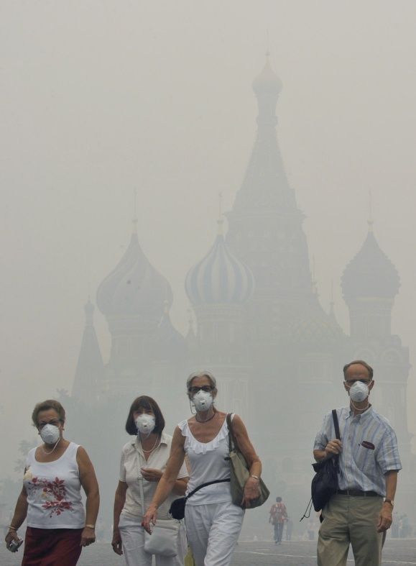
Первая помощь
Вынести пострадавшего из загазованного места на свежий воздух в лежачем положении.
Расстегнуть одежду, стесняющую дыхание, в помещении открыть форточки и окна.
Вызвать «Скорую помощь».
Уложить пострадавшего так, чтобы ноги находились выше головы.
Дать понюхать нашатырный спирт, укрыть потеплее.
При нахождении в бессознательном состоянии перевернуть на живот, чтобы были открыты дыхательные пути и не произошло западание языка в глотку.
Если у пострадавшего началась рвота, надо повернуть его голову в сторону, чтобы он не захлебнулся рвотными массами.
При остановке дыхания приступить к искусственному дыханию.
9. Если пострадавший в сознании, дать ему выпить тёплое молоко.
НЕЛЬЗЯ!
Проводить искусственную вентиляцию лёгких изо рта в рот без использования специальных масок (марли, салфеток), защищающих спасателя от выдоха пострадавшего.
Объединенный учебно-методический центр по ГО и ЧС
Государственного казенного учреждения Тюменской области «Тюменская областная служба экстренного реагирования»
Отравление
угарным газом
ПАМЯТКА ЖИТЕЛЮ
ТЮМЕНСКОЙ ОБЛАСТИ
г.Тюмень

